Slide 1
PATRONAŽNA ZDRAVSTVENA NJEGA
PRAĆENJE KVALITETA RADA
Prof.dr Predrag Grubor

Slide 2
Procjena kvaliteta rada
Dobra zdravstvena zaštita podrazumjeva:
  1.dobrog zdravstvenog radnika ljekara/sestru :
    sa adekvatnim znanjem,
    sposobnošću savladavanja problema,
    visokom motivacijom i senzitivnošću u komunikaciji.
  2.dobrog pacijenta:
    koji je spreman da prihvati savjete i pridržava se instrukcija,
    koji zna da objasni svoj problem i
    ima namjeru da modifikuje svoje ponašanje.
  3.dobar zdravstveni sistem koji :
    posjeduje adekvatne resurse u vidu dobro distribuiranog,
      školovanog i
      motivisanog kadra.

Slide 3
Procjena kvaliteta rada
ISTORIJAKI RAZVOJ KVALITETA RADA
Od postojanja medicine i prvih oblika organizovane zdravstvene službe, nastojalo se obezbijediti:
  Briga o bolesnik
  Poboljša zdravstveno stanje
  Pozitivan ishod liječenja
  Adekvatni uslovi za njegu
  Kvalitet zdravstvene zaštite,
  Unaprjediti zdravstvenu zaštitu,
  Procjeniti zdravstvenu zaštitu
  Mjeriti zdravstvenu zaštitu
  Porediti zdravstvenu zaštitu.

Slide 4
Procjena kvaliteta rada
Istorijski razvoj
  1.KLINIČKI KONCEPT: obezbjeđivanje i održavanje kvaliteta zdravstvenih usluga koje se pružaju korisnicima:
      zavisi od samih zdravstvenih radnika,
      od njihovih kapaciteta i zalaganja.
    Zdravstveni radnici
      smatraju odgovornim kako za uspjeh- dobar ishod,
      smatraju odgovornim za nastale greške i propuste u radu.
      ne pridržavanje profesionalno definisanih standarda.
  2.INDUSTRIJSKI KONCEPT kvaliteta od sredine XX vj.:nije individualno orijentisan i bavi se organizacijom kao cjelinom.
  Menadžersko organizacioni, što podrazumjeva, podršku lideru organizacije i odgovornost svakog pojedinačnog člana.
  Osnovna filozofija ovog koncepta je zadovoljavanje potreba korisnika, a “u okviru organizacije, deo konstantne vučne sile ka boljem”

Slide 5
Procjena kvaliteta rada
  industrijski koncept :
  dobar kvalitet:
    smanjuje troškove,
    povećava produktivnost,
    stvara nove materijalne vrijednosti,
    povećava kompetentu poziciju organizacije
    stvara više prostora za zapošljavanje
    dovodi do pobošljšanja kvaliteta, čime se jedan ciklus zaokružuje, a istovremeno naredni počinje
NE PRIHVATA:
  neujednačen kvalitet zdravstvenih usluga
  neprihvatljiv nivo variranja u ishodima po zdravlje liječenja pacijenata
  neefikasno korišćenje zdravstvenih tehnologija
  dugo vrijeme čekanja na medicinske procedure i intervencije
  nezadovoljstvo korisnika pruženim zdravstvenim uslugama
  nezadovoljstvo zaposlenih u sistemu zdravstvene zaštite
  troškove koji nastaju zbog lošeg kvaliteta
  Strategija za stalno unapređenje kvaliteta zdravstvene zaštite i bezbjednosti pacijenta

Slide 6
Procjena kvaliteta rada
Zakon u oblasti zdravstva:
regulisana su profesionalna prava i obaveze zdravstvenih radnika:
  u pogledu pružanja zdravstvene zaštite koju pružaju korisnicima svojih usluga
  tako i u pogledu etičkih normi i principa koji tom prilikom moraju biti na zadovoljavajućem nivou
  Regulisana su zakonom:
    Procjena/mjerenje kvaliteta, stalno unapređenje kvaliteta , menadžment totalnim kvalitetetom, upravljanje kvalitetom,sertifikacija, licenciranje, akreditacija

Slide 7
Procjena kvaliteta rada
Mjerenje kvaliteta je skup dijagnostičkih procedura kojima se obezbjeđuju informacije za opisivanje dostignutog nivoa kvaliteta u zdravstvu:
  struktura
  proces
  ishod
1. STRUKTURA
  struktura zdravstvene zaštite je mjera koja pokazuje da li organizacioni resursi i uređenje zdravstvene ustanove imaju kapacitet da korisnicima pruže odgovarajuću zdravstvenu zaštitu
  ljekar kao pojedinac, tim ljekara, zdravstvene organizacije i sistem zdravstvene zaštite, lokacija i dostupnost službe i pretpostavlja da davaoci usluga raspolažu sa adekvatnim resursima;( dozvole za rad, potvrde o završenoj specijalizaciji, a da zdravstvena ustanova posjeduje vladinu dozvolu za rad, akreditaciju).
  državnu zdravstvenu politiku sa pratećim programima, zakone,pravilnike, kao i zdravstvene usluge u koje se ubrajaju i programi promocije zdravlja

Slide 8
Procjena kvaliteta rada
Procjena ili mjerenje kvaliteta
2.PROCES
  proces zdravstvene zaštite obuhvata sveukupne aktivnosti preduzete od strane zdravstvenih profesionalaca, a koje su u funkciji zadovoljavanja potreba pacijenata
  predstavlja mjeru koja se koristi da procjeni usmjerenost ka cilju međusobno povezane serije akcija, događaja, mehanizama ili faza.
  obuhvata različite aktivnosti, počevši od pacijentovog traženja zdravstvene zaštite, pa do aktivnosti zdravstvenih radnika koje se odnose na dijagnostičke, terapijske i rehabilitacione usluge.

Slide 9
Procjena kvaliteta rada
Procjena ili mjerenje kvaliteta
3.ISHOD
  kvantifikuje efekat pružene zdravstvene zaštite na zdravstveno stanje individue ili populacije i on je zapravo „rezultat primenjenog procesa u određenoj strukturi
  Mjere koje opisuju ishod kvaliteta:
    mjere preživljavanja (standardizovane stope mortaliteta),
    neželjene efekte liječenja ( infekcije)
    olakšavanje simptoma.
    podatke o zdravstvenom stanju koje pacijenti sami daju,
    zadovoljstvo pruženim zdravstvenim uslugama.
    faktor koji doprinosi smanjenju troškova
    doprinosi poboljšanju kvaliteta rada u zdravstvenom sistemu

Slide 10
Procjena kvaliteta rada
Kontrola kvaliteta
  interna i eksterna
INTERNA KONTROLA, kvaliteta mjere i postupci koje obuhvataju procjenu standarda i kvaliteta kliničke prakse od strane samih zdravstvenih radnika.
  sprovodi se neposredno,
    svakodnevnim posmatranjem i
    analizom rada zdravstvenih radnika
  Interna kontrola ima svoje limite,
    etičke, finansijske
  kontrolu medicinske dokumentacije,
  direktne razgovore kako sa medicin.radnicima, pacijentima i članovima njihovih porodica o zadovoljstvu pacijenata pruženom zdravstvenom zaštitom.
Provjera kvaliteta stručnog rada može se vršiti na prijedlog:
  stručnog savjeta,
  komisije za unapređenje kvaliteta rada i
  direktora zdravstvene ustanove.

Slide 11
Procjena kvaliteta rada
Unutrašnja provera kvaliteta stručnog rada
Za sprovođenje unutrašnje provjere kvaliteta stručnog rada stručni rukovodioci organizacionih jedinica ili direktor zdravstvene ustanove mogu obrazovati:
  posebne komisije za provjeru kvaliteta stručnog rada u određenim oblastima zdravstvene zaštite.
O izvršenoj unutrašnjoj provjeri kvaliteta stručnog rada sastavlja se zapisnik.
Zapisnik sadrži ime lica koje vrši provjeru kvaliteta stručnog rada, datum vršenja provjere, medicinske mjere i aktivnosti koje su predmet provjere, zapažanja lica koje vrši provjeru, uočene nedostatke, kao i mjere koje se predlažu radi otklanjanja uočenih nedostataka.
Stručni rukovodilac organizacione jedinice u čijem sastavu se nalazi više organizacionih jedinica sačinjava zbirni izveštaj o sprovedenoj unutrašnjoj proveri kvaliteta stručnog rada i dostavlja ga tromjesečno stručnom savjetu zdravstvene ustanove.
Izveštaj sadrži utvrđeno činjenično stanje, predložene i preduzete mjere za otklanjanje uočenih nedostataka

Slide 12
Procjena kvaliteta rada
Unutrašnja provera kvaliteta stručnog rada
  Stručni savjet zdravstvene ustanove sačinjava godišnji izveštaj o sprovođenju unutrašnje provjere kvaliteta stručnog rada i predlaže mjere za otklanjanje uočenih nedostataka, odnosno utvrđuje prjedlog plana za unapređenje kvaliteta stručnog rada.
  Izveštaj dostavlja se direktoru zdravstvene ustanove i komisiji za unapređenje kvaliteta rada.
  U slučaju uočenih nedostataka, koji nisu otklonjeni preduzetim mjerama stručnih rukovodilaca organizacionih jedinica, odnosno službi u zdravstvenoj ustanovi, direktor zdravstvene ustanove preduzima mjere radi otklanjanja nedostataka i utvrđuje rokove za izvršenje mjere.
EKSTERNA /Spoljnja kontrola
    Spoljna provjera kvaliteta stručnog rada može biti redovna i vanredna.
    Redovna spoljna provjera kvaliteta stručnog rada sprovodi se na osnovu godišnjeg plana provjere kvaliteta stručnog rada, koji donosi ministar.
    Vanrednu spoljnu provjeru kvaliteta stručnog rada sprovodi Ministarstvo zdravlja (u daljem tekstu: Ministarstvo) na osnovu zahtjeva koji podnose zakonom ovlašćena lica.

Slide 13
Procjena kvaliteta rada
EKSTERNA provera kvaliteta stručnog rada
  Ministarstvo razmatra zahtev za vanrednu provjeru kvaliteta stručnog rada i o utvrđenim činjenicama obavještava podnosioca zahteva u roku od 15 dana od dana prijema zahteva.
  Vanredna spoljna provera kvaliteta stručnog rada sprovodi se najdalje u roku od 30 dana od dana dostavljanja obavještenja podnosiocu zahtjeva o sprovođenju vanredne provjere kvaliteta stručnog rada.
  Spoljnu provjeru kvaliteta stručnog rada zdravstvene ustanove, privatne prakse, zdravstvenih radnika i zdravstvenih saradnika vrše stručni nadzornici.
  Sprovođenju spoljne provere kvaliteta stručnog rada prisustvuje stručni rukovodilac i zdravstveni radnici, odnosno zdravstveni saradnici nad čijim se radom vrši provjera.
  Za vršenje vanredne provjere kvaliteta stručnog rada stručnim nadzornicima se dostavlja i zahtjev lica, po kojem se vanredna provjera kvaliteta stručnog rada vrši.

Slide 14
Procjena kvaliteta rada
EKSTERNA provera kvaliteta stručnog rada
  Stručni nadzornici sačinjavaju izveštaj o spoljnoj provjeri kvaliteta stručnog rada.
  Izveštaji o redovnoj spoljnoj provjeri kvaliteta stručnog rada sačinjavaju se za vanbolničku i bolničku zdravstvenu zaštitu, za kliničko biohemijsku i drugu laboratorijsku dijagnostiku, za farmaceutsku zdravstvenu delatnost i sačinjava se izveštaj o vanrednoj spoljnoj provjeri kvaliteta stručnog rada.
Izveštaji se dostavljaju:
  ministru,
  zdravstvenoj ustanovi, odnosno privatnoj praksi,
  nadležnoj komori zdravstvenih radnika u roku od 15 dana od dana izvršene provjere kvaliteta stručnog rada.
  i licu po čijem zahtevu je vanredna provjera kvaliteta sprovedena, u skladu sa zakonom.
  Zdravstvena ustanova, osnivač privatne prakse, zdravstveni radnik i zdravstveni saradnik mogu podnjeti prigovor na izveštaj nadzornika u roku od tri dana od dana prijema izveštaja.

Slide 15
Procjena kvaliteta rada
MJERE KOJE SE PREDUZIMAJU ZA OTKLANJANJE UOČENIH NEDOSTATAKA
  a)narediti otklanjanje
    utvrđenih nedostataka u određenom roku
  b)privremeno zabraniti
    obavljanje određenih poslova zdravstvene zaštite zdravstvenom radniku, odnosno zdravstvenom saradniku kod kojeg je utvrđen nedostatak u stručnom radu
  c)zatražiti provjeru stručne osposobljenosti
    zdravstvenog radnika, odnosno zdravstvenog saradnika u skladu sa zakonom i opštim aktom zdravstvene ustanove
  d)predložiti, odnosno pokrenuti postupak radi utvrđivanja disciplinske
    odgovornosti zdravstvenog radnika, odnosno zdravstvenog saradnika;
  e)preduzeti druge mjere u skladu sa zakonom i opštim aktom zdravstvene ustanove.

Slide 16
Procjena kvaliteta rada
O REDOVNOJ SPOLJNOJ PROVJERI KVALITETA STRUČNOG RADA ZA VANBOLNIČKU I BOLNIČKU ZDRAVSTVENU ZAŠTITU
OBIM I ORGANIZACIJA RADA
  Prosječna opterećenost ljekara i drugih zdravstvenih radnika u službi/ordinaciji brojem pregleda/usluga na dan
  Godišnji broj ispisanih bolesnika po ljekaru i drugim zdravstvenim radnicima na odjeljenju
  Prosječna dnevna zauzetost bolničkih postelja na odeljenju/ustanovi (broj ispisanih bolesnika x 100/broj postelja x 365 dana
  Prosječno trajanje bolničkog lječenja na odeljenju
  Ocjena funkcionalnosti i iskorišćenosti prostornih kapaciteta
  Početak i završetak radnog vremena
  Organizacija rada, raspored rada (smjenski rad, dežurstvo, pripravnost i rad po pozivu)
  Organizacija prijema oboljelih, posebno hitnih slučajeva
  Organizacija snabdjevanja i raspodjele ljekova
  Organizacija i način distribucije hrane
  Organizacija pranja i distribucija veša
  Organizacija odlaganja, odnosno uništavanja medicinskog otpada

Slide 17
P
R
O
C
J
E
N
A
K
V
A
L
I
T
E
T
A
R
A
D
a

Slide 18
Procjena kvaliteta rada

Slide 19
Procjena kvaliteta rada

Slide 20
Procjena kvaliteta rada
Stalno unapređenje kvaliteta
  Stalno unapređenje kvaliteta rada i bezbjednosti pacijenata predstavljaju,neizostavan dio aktivnosti u svakodnevnom radu svih profila zaposlenih u zdravstvenom sistemu.
  Ove aktivnosti podrazumjevaju uvođenje kulture kvaliteta:
    za korisnike i davaoce zdravstvenih usluga,
    za finansijere i
    donosioce odluka na različitim nivoima
    Stalno unapređenje kvaliteta radi se na:
      I.MAKRO NIVO/PRVI NIVO/,
      II.MEZO NIVO /Drugi nivo
      III.MIKRO /Treći nivo

Slide 21
Procjena kvaliteta rada
  II.MEZO NIVO /Drugi nivo/, odnosi se na aktivnosti koje se sprovode u okviru zdravstvenih ustanova i podrazumevaju niz različitih mehanizama kojima se procenjuje kvalitet.
    Obavezne-sprovodi država specifične agencije i druge institucije.
    Dobrovoljni -u saradnji sa različitim profesionalnim organizacijama.
Stalno unapređenje kvaliteta
  I.MAKRO NIVO/PRVI NIVO/, podrazumjeva,implementaciju i sprovođenje mjera na nivou zdravstvenog sistema u smislu obezbjeđivanja zakonske regulative u:
    registracije i licenciranja medicinske opreme i ljekova,
    zdravstvenih tehnologija
    sprovođenju kvalitetnekontinuirane medicinske edukacije zdravstvenih radnika i zdravstvenih saradnika
  III.MIKRO /Treći nivo/ odnosi se na aktivnosti u okviru same kliničke prakse.
  Obuhvataju:
    Kolegijalnu provjeru,
    Istraživanja o zadovoljstvu i očekivanjima korisnika zdravstvenih usluga,
    Razvoj informacionih sistema,
    Razvoj vodiča dobre prakse…

Slide 22
Procjena kvaliteta rada
Strategiju za unapređenje kvaliteta zdravstvene zaštite i bezbjednost pacijenata
EDUKACIJA-stalno kontinuirano unapređenje:
  dio svakodnevnog posla zdravstvenih radnika, saradnika i svih drugih zaposlenih u zdravstvenom sistemu
  unapređenje stručnog znanja
  dostiže veći nivo efikasnosti i uspješnosti u radu,
  veće zadovoljstvo korisnika i davalaca zdravstvenih usluga
  unapređenje kvaliteta , sigurnost i bezbjednosti pacijenata,
  Podizanje svjesti o značaju stalnog unapređenja kvaliteta zdravstvene
  Isplativosti zdravstvenih tehnologija
  Finansijskih podsticaja za stalno unapređenje kvaliteta zdravstvene zaštite i
  Bezbjednosti pacijenata

Slide 23
Procjena kvaliteta rada
Strategiju za unapređenje kvaliteta zdravstvene zaštite i bezbjednost pacijenata
Jedan od značajnih faktora koji doprinosi unapređenju kvaliteta rada u zdravstvenoj zaštiti je:
  zadovoljstvo zaposlenih, te je stoga ovo i jedan od indikatora koji se prati tokom rutinske kontrole kvaliteta u zdravstvenim institucijama.
Linzer: „Zadovoljstvo zaposlenih minimizuje, greške maksimiziraju“,2011 na 422ljekara u Njujorku

Slide 24
Procjena kvaliteta rada
AKREDITACIJA
  Pod pojmom akreditacija podrazumijevamo postupak kojim se ocjenjuje i potvrđuje da zdravstvena ustanova zadovoljava unaprijed definisane i objavljene standarde sigurnosti i kvaliteta u procesu pružanja zdravstvene zaštite.
  Akreditacija se smatra najstarijim i najrasprostranjenijim nezavisnim mehanizamom spoljašnjeg ocenjivanja kvaliteta zdravstvene zaštite i sprovodi se u preko 70 zemalja širom svjeta.
  Akreditacija je zakonski dobrovoljna za sve zdravstvene ustanove i vrši se svake tri godine u skladu sa Zakonom o sistemu poboljšanja kvaliteta
  Akreditacija je samoocjena i proces spoljnjog kolegijalnog pregleda koji primjenjuju zdravstvene ustanove
    u cilju tačne provjere nivoa izvršenja usluga u odnosu na propisane standarde i
    načine implementacije kontinuiranog poboljšanja zdravstvenog sistema i zdravstvenih usluga,
  Korisnik akreditacije je zdravstvena ustanova, a u krajnjem građanin, pacijent i njegova porodica koji ima mogućnost aktivnog učešća u ocjenjivanju kvaliteta zdravstvenih usluga na različitim nivoima i na taj način utiče na donosioca odluka o akreditaciji u cilju postizanja optimalnog kvaliteta u zdravstvu. „

Slide 25
Procjena kvaliteta rada
Akreditacija
  Suštinu akreditacije predstavljaju standardi za akreditaciju, koji su razvijeni i predloženi od strane zdravstvenih profesionalaca, kroz zajednički Projekat Ministarstva zdravlja
    utvrđivanje standarda za akreditaciju zdravstvenih ustanova
    procjenu kvaliteta pružene zdravstvene ustanove stanovništvu
    rješavanje u upravnim stvarima o akreditaciji zdravstvenih ustanova
    izdavanje javnih isprava o akreditaciji (sertifikata)
    vođenje evidencije o izdatim sertifikatima
  Unutar roka važenja akreditacije, akreditiranoj zdravstvenoj ustanovi akreditacija se ukida i u sljedećim slučajevima:
    za neistinito predstavljanje kvaliteta koji pregledom zdravstvene ustanove nije ocijenjen,
    za neistinito predstavljanje kvaliteta koji je samovoljno precijenjen,
    za predstavljanje kvaliteta koji je u vrijeme pregleda pozitivno ocijenjen, ali je u međuvremenu pogoršan, a o ovom pogoršanju postoji saznanje same zdravstvene ustanove, odnosno postoje dokazi trećih lica. „
Šest mjeseci prije isteka roka važenja akreditacije pristupiti postupku obnove akreditacije

Slide 26
Procjena kvaliteta rada
Komore i udruženja zdravstvenih radnika
  Član 18.
    „Komore su dužne utvrditi proceduru izdavanja, obnavljanja i oduzimanja odobrenja za samostalan rad zdravstvenih radnika, kao i način i uvjete stručnog usavršavanja zdravstvenih radnika na osnovu propisa o zdravstvenoj zaštiti, ukoliko ovim Zakonom i propisima donijetim na osnovu ovog Zakona nije drugaĉije određeno. „
    „Komore iz stava 1. ovog člana, u saradnji sa Agencijom i udruženjima zdravstvenih radnika, učestvuju i u definiranju, dogradnji, implementaciji i evaluaciji propisanih standarda, kliniĉkih vodilja i pokazatelja izvedbe, te provoćenju i širenju prikladnih metoda za poboljšanje kvaliteta i sigurnosti zdravstvenih usluga.“

Slide 27
Procjena kvaliteta rada
Sertifikacija
Sertifikacija je propisan postupak kojim se ocjenjuje i potvrđuje da zdravstvena ustanova zadovoljava unaprijed definisane i objavljene standarde sigurnosti u procesu pružanja zdravstvene zaštite.
Sertifikacija je obavezna za sve zdravstvene ustanove, vrši se prema djelimično kolegijalno dogovorenim standardima, manje je zahtjevna i manje specifična od akreditacije, odnosi se uvijek na cijelu zdravstvenu ustanovu, dok je sticanje statusa sertifikovane ustanove uslov za obavljanje zdravstvene djelatnosti.
Sertifikovana zdravstvena ustanova potpuno usaglašen isti sa zdravstvenim jedinicima i sistemima Evropskih zemalja i šire:
    uključujuči prostor, kadrove, postupke, znanja,materijale koji se koriste ,posvećnost u praćenju kvaliteta i medicinske brige o pacijentima

Slide 28
Procjena kvaliteta rada
LICENCA
  Licenca je javna isprava kojom se dokazuje stručna osposobljenost zdravstvenog radnika za samostalno obavljanje zdravstvene djelatnosti /Zakona o zdravstvenoj zaštiti i Pravilnika o upisu i vođenju Imenika članova ljekara, tehničara…/
    Licenca se izdaje za period od 5 godina,
    Obnavlja se prema Pravilniku o izdavanju, produžavanju i oduzimanju licenci i Zakonu o zdravstvenoj zaštiti.

Slide 29
PRVI POSJETA PATRONAŽNE SESTRE MAJCI I NOVOROĐENČETU
Patronažna sestra bi trebala posjetiti majku i dijete prvi, odnosno drugi dan poslije izlaska iz bolnice
Pogotovo ako su to prvorođena djeca, djeca koja imaju neke poteškoće (neonatalni problem, urođena mana, djeca sa malom tjelesnom težinom)
O prvom kontaktu patronažne sestre i roditelja; prvenstveno majke zavisi će naknadna patronažna njega
Treba stvoriti osjećaj povjerenja i podrške uz pokazivanje stručne kompetentnosti kako bi roditelji shvatili da u tom periodu imaju zdravstvenog profesionalaca koji im stoji na raspolaganju.
Novorođenče
  Novorođenče je dijete od rođenja do 28. dana života.
  To se razdoblje smatra jednim od najugroženijih u našem životu obzirom da se u kratkom periodu dijete mora adaptirati na nove životne uslove.
  Donošeno novorođenče je dijete rođeno između 38. i 42. gestacijskoge nedelje
  Djeca rođena prije 37. gestacijskoge nedelje(259 dana) su nedonošena, a poslije punog 42.nedelje (294 dana) su prenošena.
    frekvencija disanja po porodu iznosi između 30 – 60 u /min
  apikalni puls; do 2. godine života čija je fiziološka frekvencija u rasponu od 100 – 120/min,
  arterijski RR; fiziološki iznosi 60–90/ 20–60 mm/Hg,
  aksilarna tjelesna temperatura; 36,5 - 37°C;

Slide 30
PRVI POSJETA PATRONAŽNE SESTRE MAJCI I NOVOROĐENČETU
NOVOROĐENČE
  Prosječna porođajna masa novorođenčadi oko 3500g.
    većina novorođenčadi pri rođenju od 2500 do 4100 grama
  Prosječna dužina novorođenčadi je 50 cm (46 i 56 cm)
  Prosječan obim glave pri porodu je 35 cm (od 34 do 36).
  Zdravo novorođenče može prve dane nakon poroda izgubiti nekoliko grama (5-10%) porođajne težine
    zbog pražnjenja prve stolice, odvajanja urina te zbog premalog unosa tekućine s obzirom na gubitke.
  Nakon uspostavljenog dojenja ( tri do pet dana) težina počinje opet rasti.
  Dojenjem je potrebno početi što prije nakon poroda
    prvi podoj unutar sat vremena od poroda
  prve dane dojiti što češće
    tim se povećava stvaranje mlijeka i pad težine je manji.
  Ako je pad težine veći od 10% u porodilištu treba dojenče intenzivnije promatrati dok težina ne počne rasti.
  Kad se uspostavi ritam hranjenja, možemo očekivati da će zdravo novorođenče dnevno dobivati u prosjeku 20-50 grama.
  Do kraja prvog mjeseca dojenče će dobiti na težini približno 750 grama i narasti 3 do 5 cm u dužinu.

Slide 31
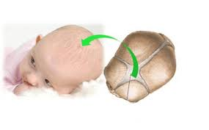
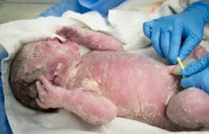
PRVI POSJETA PATRONAŽNE SESTRE MAJCI I NOVOROĐENČETU
Procjenu prsnog koša, trbuha, leđa i kičme
  Obim prsnog koša mjerimo u visini mamila, u prosjeku manji 2 cm od opsega glavice, prsni koš i abdomen su simetrični).
Procijena genitalija i čmara
  genitalije su proporcionalne veličini tijela, kod dječaka se perpucij uglavnom ne može prevući preko glansa penisa, a kod djevojčica je vulve uglavnom edematozno uz moguću pojavu iscjedka.
Procjena ekstremiteta
  proporcionalni su veličini tijela, simetrični, pri čemu je veličina ruku i nogu u novorođenčeta podjednaka.
Kožu
  moguća je pojava fiziološke žutice, prolaznog eritema i osipa, hiperpigmentacija i deskvamacija, lanugo dlačice što se posebice vide u tamnopute novorođenčadi
Kod novorođenčeta potrebno je uočiti fiziološke pojave:
velika fontanela
  otvor na glavi između parietalnih i frontalne kosti, ima oblik romba, smije se pipati, ali ne jako, fiziološki je lagano uvučena
stražnja fontanela
  trokutastog je oblika, nalazi se na granici između tjemena i potiljka
caput succedaneum
  porođajna oteklina na dijelu glave koji prvi izlazi u porodu
vernix caseosa
  sirasta naslaga na koži djeteta, njezina je funkcija zaštita kože od maceracije plodnom vodom tokom trudnoće

Slide 32
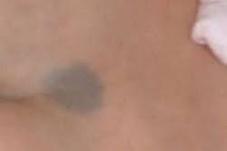
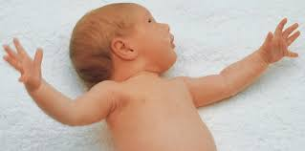
PRVI POSJETA PATRONAŽNE SESTRE MAJCI I NOVOROĐENČETU
eritem kože, deskvamacija kože, milie
  sitne bijele papulice na nosu i obrazima; to su retencione ciste žljezda lojnica
nevus pallidus neonatorum
  crvenkaste pjege koje na pritisak pobijele, nalaze se u području zatiljne kosti te korijenu nosa i gornjim vijeđama, izraženije je kada dijete plače i kada se zacrveni, naljuti
mongolska pjega
  tamno plavo-siva pjega uglavnom na donjem dijelu leđa, a može biti na području cijele guze i nogica
otok sisica ili vještičje mlijeko
  javlja se zbog intrauterinog djelovanja majčinih hormona na mliječne žljezde ploda, javlja se i kod muške i ženske djece
Osim fizioloških pojava kod novorođenčeta potrebno je uočiti i reflekse.
  Primitivni refleksi su traženje usnama, refleks sisanja i gutanja.
  Moroov refleks je refleks obuhvatanja.
    Iznenadna reakcija djetetova tijela na naglu promjenu položaja ili reakcija na bilo koji jači podražaj (zvuk ili svjetlo). Novorođenče simetrično ispruži ruke kao da će nešto obuhvatiti, pri tome glavu zabacuje natrag, a može i lagano vrisnuti. Ako refleks izostaje znak je povrede perifernih živaca na toj strani ili povrede mozga na suprotnoj strani ili frakture klavikule pri porodu. Refleks se normalno gubi nakon 3. do 6. mjeseca starosti.

Slide 33
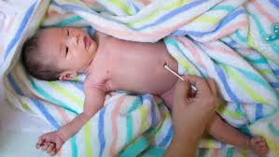
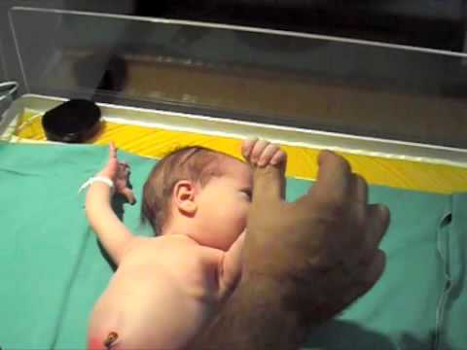
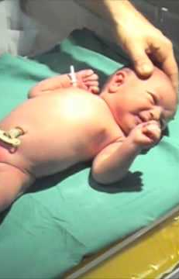
PRVI POSJETA PATRONAŽNE SESTRE MAJCI I NOVOROĐENČETU
Toaleta pupka
Pupčani bataljak treba svakodnevno njegovati, najmanje jednom , najčešće dva puta dnevno, po potrebi i češće.
Održavati ga suvim i čistim
Njega traje sve dok ne otpadne
Njegovati pupčanu ranicu dok potpuno ne zaraste.
Prije toalete treba oprati i utopliti ruke i potrebni materijal staviti na dohvat ruke.
Odstraniti staru gazu, zatim sterilnom kompresom prethodno natopljenom u antiseptičko sredstvo (Octenisept) temeljito očistiti okolnu kožu i rubno područje pupka, a dno pupka obilato natopiti antiseptikom.
Zatim laganim pritiskom kompresom natopljenom antiseptikom obrisati batrljak i ostaviti ga da se osuši kroz jednu minutu.
Na kraju batrljak treba prekriti sterilnom kompresom i pričvrstiti hipoalergenim flasterom ili jednostavno rubom benkice.
Preporučuje se rub pelene presaviti tako da ostane ispod pupka kako bismo spriječili vlaženje pupka mokraćom.
Nakon što pupčani batrljak otpadne, njegu treba nastaviti. Središnji dio pupčane ranice treba natopiti otopinom antiseptika i sačekati minutu da se osuši,potom preko pupka staviti sterilnu kompresu i previti bebu.
  Robinsonov refleks hvatanja (palmarni)
    nastaje ako podražimo dlan novorođenčetu, a ono zatvara šaku ili hvata predmet. Taj refleks prisutan je do 6. mjeseca. Možemo ga izazvati i na stopalu plantarna fleksija i traje do 9. mjeseca ili najkasnije do 1. godine.
  Magnusov tonički refleks vrata:
    simetričan – ako flektiramo glavu prema trupu, dijete automatski privlači nogice;
    asimetričan – ako okrenemo glavu na stranu, dijete ispruži ruku i nogu na istoj strani, dok su suprotni ekstremiteti skvrčeni. Traje do 6. mjeseca života.

Slide 34
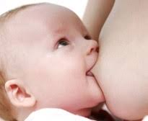
PRVI POSJETA PATRONAŽNE SESTRE MAJCI I NOVOROĐENČETU
Početak dohrane ne znači prestanak dojenja, kao ni zamjenu mliječne formule nemliječnom hranom.
Dohrana je dodatak neke druge hrane majčinom mlijeku ili dojenačkoj formuli.
Dohrana tek u 6 mjesecu:
  nezrelost probavnog sistema djeteta, odnosno fizička nespremnost da prihvati dohranu.
  prerano uvođenje čvrste hrane moglo bi umanjiti/ugroziti stvaranje majčina mlijeka.
  povećava rizik od prestanka dojenja.
  probavni je sistav dojenčeta dovoljno razvijen da može u većoj količini razgraditi i resorbirati različitu hranu.
  rizik od alergije je manji zahvaljujući većoj efikasnosti crijevne sluznice.
  izgubljen je refleks izbacivanja jezika i usklađuju se pokreti mišića jezika.
  Povećano je lučenje sline koja pomaže razgradnju hrane već u usnoj šupljini i gutanju namirnica veće gustoće
  Dijete je spremno voljno žvakati, pokreti glave su dobro kontrolirani
  dijete pri hranjenju drži glavu u uspravnom položaju i okrene je kad više nije gladno.
  Pokušava uhvatiti hranu i staviti je u usta.
  Dijete se treba i naviknuti na mnogo novih okusa i svojstava hrane: naučiti da postoji slano, slatko, kiselo i gorko, toplo i hladno, tekuće, kašasto i čvrsto.
  Treba saznati da se glad može utoliti hranom posluženom iz tanjura ili šalice, žlicom, viljuškom ili slamčicom, a ne mora uvijek doći iz dojke ili bočice.
Prehrana
Idealna prehrana za dojenče je majčino mlijeko te je posao patronažne sestre promocija dojenja i pomoć majci u učenju i savladavanju vještina dojenja.
Dojenje ima višestruke prednosti:
  osigurava najbolju hranu za djetetov rast i razvoj,
  pruža zaštitu od infekcija i alergija,
  smanjuje rizik iznenadne dojenačke smrti,
  pospješuje razvoj mozga i inteligencije,
  doprinosi razvoju emotivne povezanosti između majke i djeteta
  olakšava se uvođenje dohrane nakon 6. mjeseci života.

Slide 35
PRVI POSJETA PATRONAŽNE SESTRE MAJCI I NOVOROĐENČETU
Porodilja
Babine obuhvta period do šest nedelja poslije porođaja.
Nije dozvoljeno provoditi redukcijsku dijetu.
Povećana potreba za bjelančevinama,vitaminima i mineralima, tekućinom.
Nema strogih zabrana uzimanja određenih namirnica.luk izbjegavati
Bitna je eliminacija mokraće i stolice.
  obratiti pažnju na boju, izgled i količinu mokraće kao i na konzistenciju stolice pri defekaciji te o redovitosti defekacije.
Ako je urađena epiziotomija treba ju kontrolisati, održavati čistom.
Higijena dojki tokom dana kao i higijena dojki prije svakog podoja.
Nošenje ugodnih grudnjaka,nošenje jastučića koji upijaju višak mlijeka
Majka pazi da prije podoja prvo obriše dojku s gazom namočenom u toplu vodu te pritisne bradavicu kako bi iscurilo malo mlijeka.
Dobro je i nakon poroda stisnuti areolu bradavice te istisnuti malo mlijeka što čuva od pucanja bradavica i nastanka ragada.

Slide 36
PRVI POSJETA PATRONAŽNE SESTRE MAJCI I NOVOROĐENČETU
Porodilja i novorođenče:
  Dojenje je vještina koja se usvaja strpljenjem, ustrajnošću i vježbanjem.
  Između majke i djeteta se uspostavlja jedan potpuno novi oblik komunikacije,
  Mlijeko svake majke je upravo onakvo kakvo treba biti baš za to dijete s obzirom na gestacijsku dob, porođajnu težinu.
  Ne postoji majka koja ima preslabo ili neodgovarajuće mlijeko za svoje dijete
  Majčino mlijeko je i imunološka zaštita od respiratornih, crijevnih i alergijskih bolesti.
  Pozitivno utiče na psihičku stabilnost i majke i djeteta.
  Dojenje je i vrlo praktično, dostupno u svakom trenutku, a i u potpunosti je besplatno.
  Psihološki faktori (stres, zabrinutost, strah, umor) mogu djelovati na smanjivanje lučenja hormona/mlijeka.
  Smirenost, samopouzdanje, razumijevanje i podrška okoline pridonose uspjehu dojenja.
Razlikujemo neograničeno i ograničeno dojenje.
  Neograničeno dojenje je na zahtjev djeteta, 80-90% količine se pojede u prvih 5 minuta, oponaša prehranu u maternici (svake sekunde), probavni sistav se postupno „uvježbava“ za primanje hrane na usta i probavljivanje, podražaj na veće stvaranje mlijeka.
  Ograničeno je po satnici. Svakih 3-4h, prekid dojenja nakon 20 minuta, nema dovoljno stimulacije prolaktina i oksitocina, dijete je gladno nakon 1,5-2h zbog dobre probave majčinog mlijeka, dijete se može premoriti i slabo sisati, razdražljivo je i odbija dojku.

Slide 37
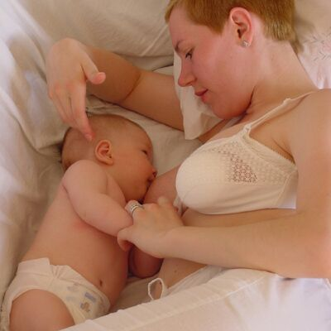
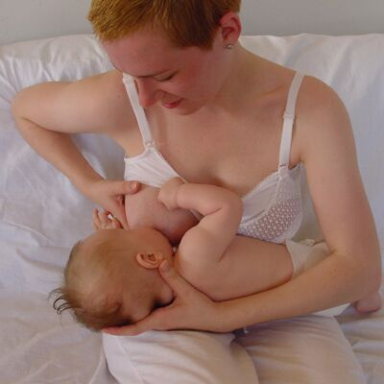
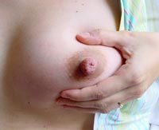
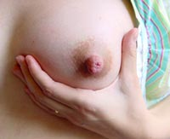
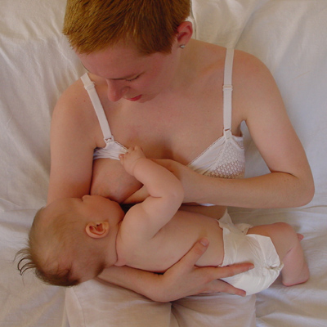
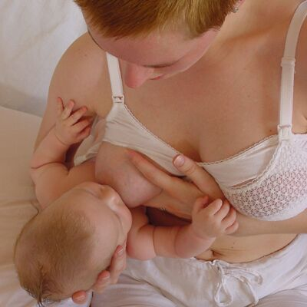
C hvat
Unakrsni hvat u
položaju kolijevke
Ležeći položaj
U hvat
Položaj kolijevke
Položaj nogometne lopte

Slide 38
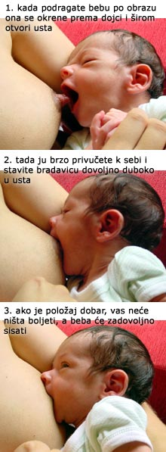
PRVI POSJET MAJCI I NOVOROĐENČETU
Porodilja i novorođenče
Pravilno postavljanje djeteta na dojku znači da će dijete prije nego obuhvati dojku na sam podražaj široko otvoriti usta, brzim pokretom privući dijete prema prsima i staviti mu u usta čim veći dio areole, cijela bradavica je duboko u ustima, jezik se nalazi ispod bradavice, a donja usnica je izvrnuta prema van.

Slide 39
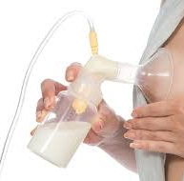
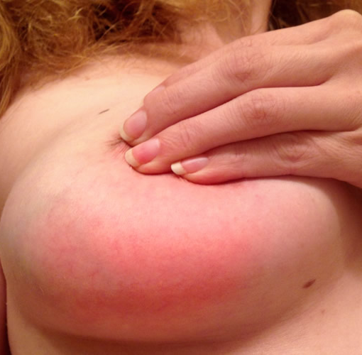
PRVI POSJETA PATRONAŽNE SESTRE MAJCI I NOVOROĐENČETU
Problemi kod dojenja
PREPUNJENOST MLIJEKOM-2-6 dana nakon poroda započinje velika proizvodnja mlijeka pa može doći do prepunjenosti (3-5 dan od poroda)
  dojke postaju bolne, toplije, koža je napetija, sjajna i prozirna, pulsira. Bolnost i otok može sezati do pazuha, a može biti i umjereno povišena temperatura (<38,4°C).
  Ovaj problem se rješava češćim i dužim podojima..
Začepljenje mliječnog kanalića -umjereno bolna, najčešće jednostrana oteklina u dojci, temperatura <38,4°C.
  Nastaje postupno kada se pojedina mliječna žlijezda ne prazni dovoljno, pa se mlijeko „zgusne“ i začepi kanalić. Uzrok može biti slabo sisanje, nepotpuno izdajanje ili pritisak izvana. Potrebno je dobro isprazniti dojku, posebno taj dio. Ručnim izdajanjem se može istisnuti čep dok beba doji. Prije podoja staviti topli oblog. Nastaviti dojenje na obje dojke. Nakon podoja hladan oblog.
Mastitis - upala uzrokovana infekcijom.
Mastitis i začepljenje je teško razlikovati. Mastitis se rješava antibioticima. Opšte stanje majke je poremećeno, temperatura >38,4°C, simptomi su slični gripi, može biti prisutna mučnina, povraćanje, drhtavica, a dojka je često jako crvena.Nastaje naglo i može zahvatiti obe dojke. Nepravovremeno uzeta može dovesti do apscesa. Antibiotik bi trebao ići prema antibiogramu. Ovaj problem je potrebno shvatiti vrlo ozbiljno i početi uzimati antibiotik na vrijeme. Već pri pojavi začepljenih mliječnih kanalića ako majka primjećuje da se stanje ne popravlja bolje je posjetiti ljekara ili se savjetovati sa patronažnom sestrom kako bi prevenirali nastanak mastitisa.

Slide 40
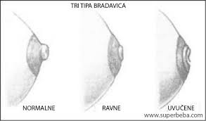
Patronažna sestra-porodilja i novorođenče
U prvoj posjeti patronažne sestre procjenjuje:
  kakvo je dojenje, uspješno ili ne i na koje sve prepreke je
  mama naišla.
  majka pokazuje način na koji doji, a ona joj objasni
  pratiti način na koji dijete sisa
  pokazati majci kako će i ona prepoznati pravilno sisanje
  Podstiče majku na dojenje i objasni joj sve prednosti i njegov blagotvorni učinak na dijete i majku.
  Potrebno je i ukazati na postojanje grupa za pomoć dojenju u koje se mogu uključiti i koje će im uvelike olakšati sami početak i dati sigurnost u ispravnost dojenja
BOLNE BRADAVICE- nastaju grubom manipulacije s dojkama (trljanje ručnikom, pranje sapunom), nepravilnim hvatanjem zbog uvučenih ili plosnatih bradavica …
RAGADE- bolne, ispucane bradavice koje mogu i krvariti. U takvom slučaju potrebno je umiriti majku i objasniti joj da to nije razlog za prestanak dojenja. Potrebno je nakon pranja dojki nježno ih obrisati mekanim ručnikom, istisnuti malo mlijeka koje će djelovati na ragade ako ih ima te nositi ugodne pamučne grudnjake.
UVUČENE ILI JAKO PLOSNATE BRADAVICE- umanjiti ćemo nošenjem nastavaka za oblikovanje bradavica, dojenjem preko šeširića za dojenje (bradavice se u velikoj većini slučajeva izvuku dojenjem).

Slide 41
PRVI POSJETA PATRONAŽNE SESTRE MAJCI I NOVOROĐENČETU
Dvije posjete u trećem i šestom mjesecu,
Odojčad pod rizikom se obilaze četiri puta godišnje, po potrebi i češće.
  Praćenje rasta i razvoja odojčeta,
  Zdravstveni nadzor odojčeta pod rizikom,
  Kontrola vakcinalnog statusa,
  Kontrola i stimulacija pravilne njega odojčeta,dojenja,
  Pripremanje hrane i adekvatna ishrana – dopunska ishrana
  Informisanje i savjt o dnevnom režimu odojčeta,
  Upućivanje na značaj razvijanja dobre komunikacije odojčeta i majke ali i ostalih
  Stimulacija igranja s djetetom,
  Prepoznavanje zanemarivanja ili zlostavljanja djeteta i intervencije u slučaju postojanja, sagledavanje mogućih rizika i po potrebi preduzimanje adekvatnih mjera,
  uključujući i potrebnu saradnju sa ostalim službama u zajednici.

Slide 42
HVALA NA PAŽNJI !

